Slide 1
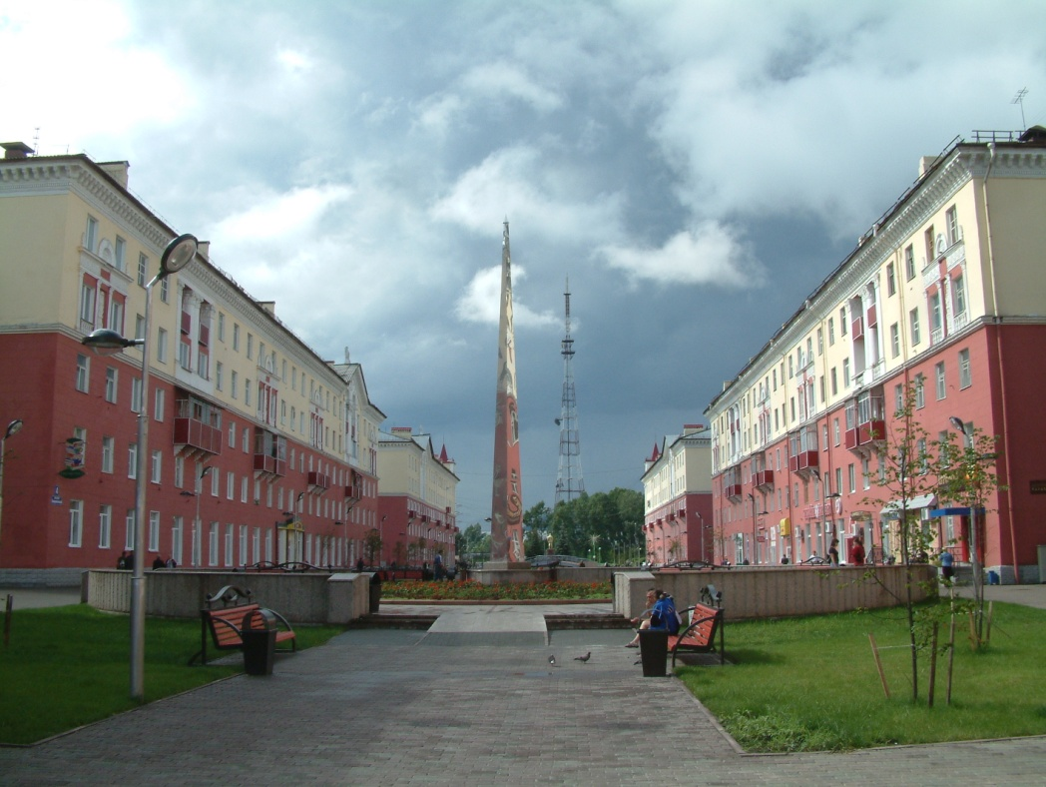
Викторина
«МОЙ ГОРОД»

Slide 2
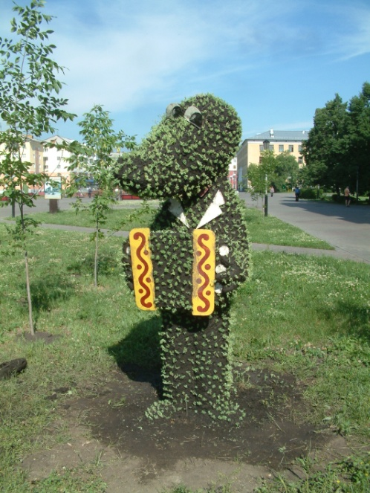
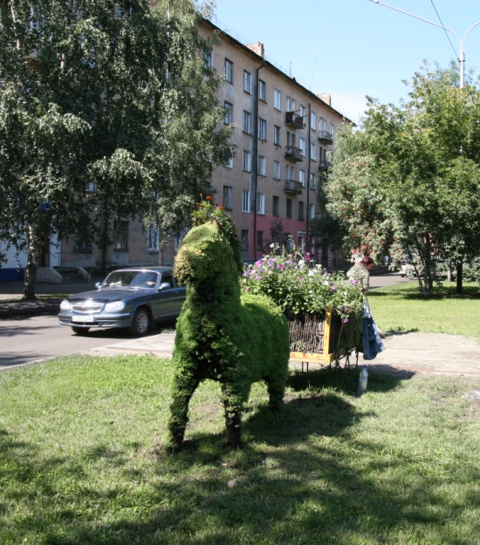
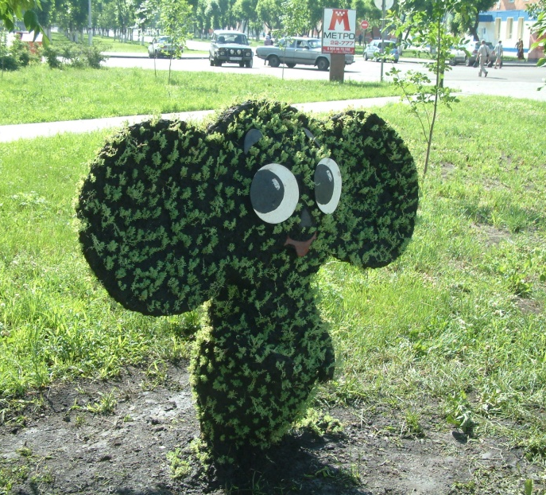
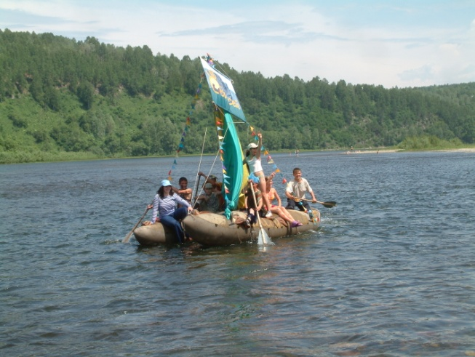
Выбирайте

Slide 3
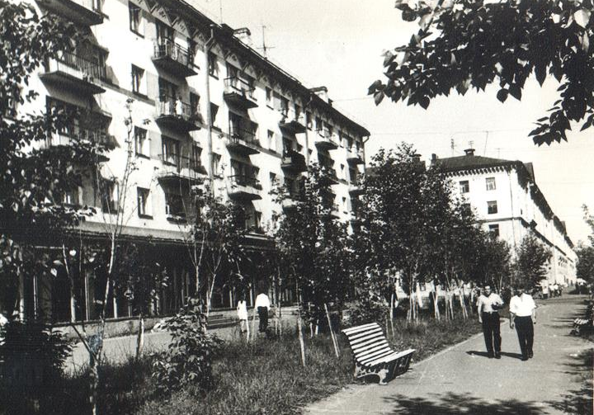
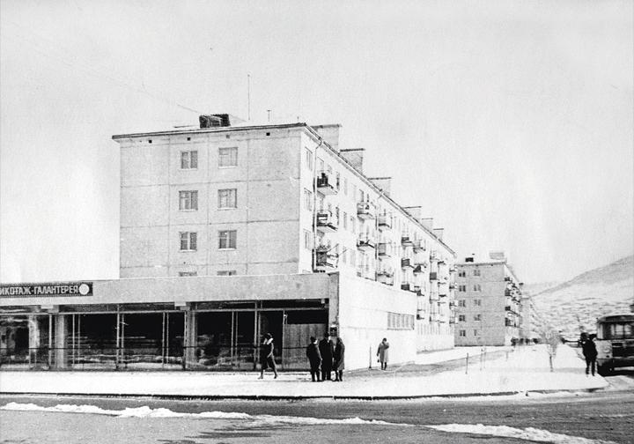
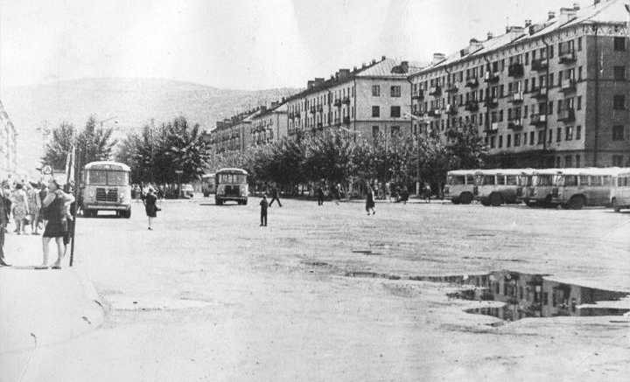
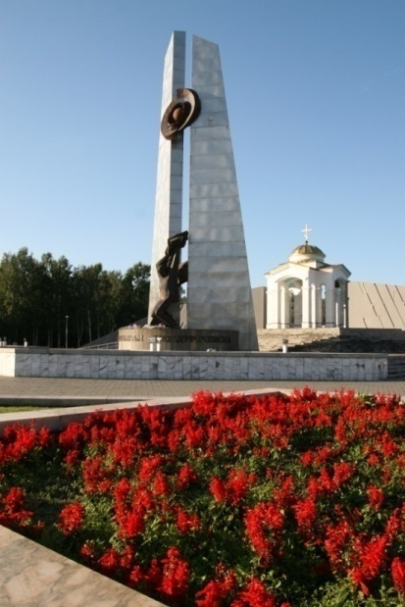
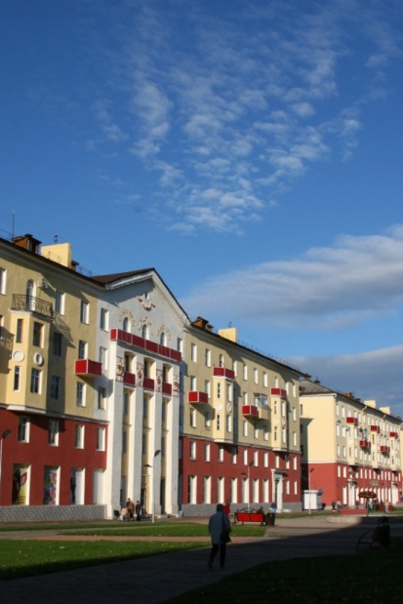
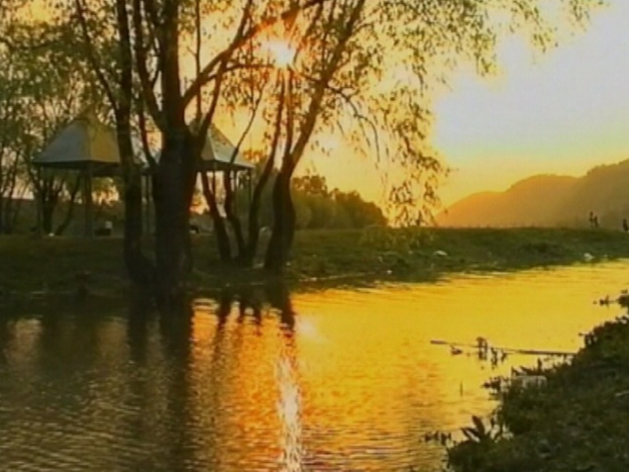
Назовите места нашего города, которые вы видите на фото
Магазин «Сибирские зори»
Пр. 50 лет Комсомола, д.№45
Площадь Согласия, магазин «Колос»
Мемориал погибшим шахтерам
Берег реки Усы
Пр.Коммунистичекий, д.№12

Slide 4
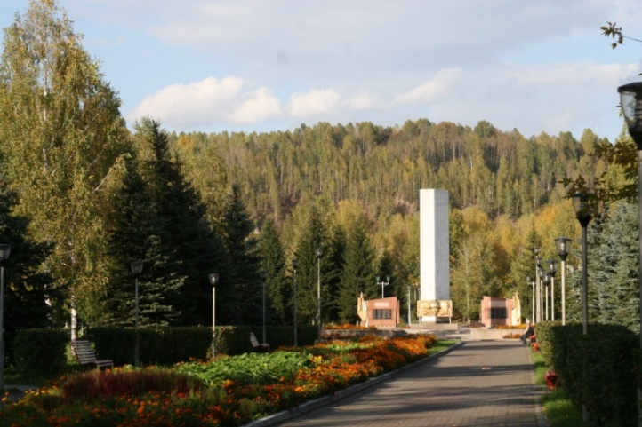
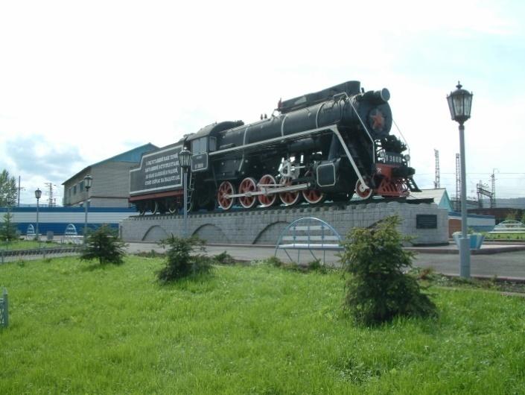
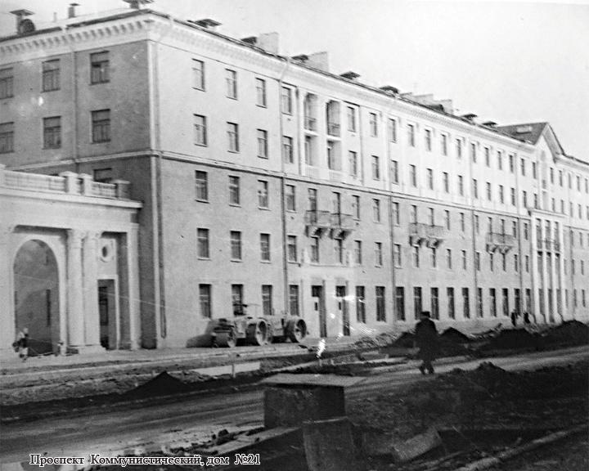
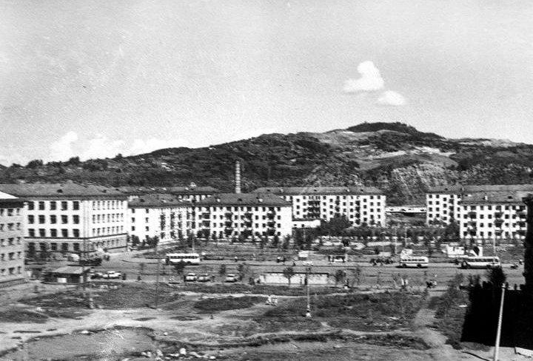
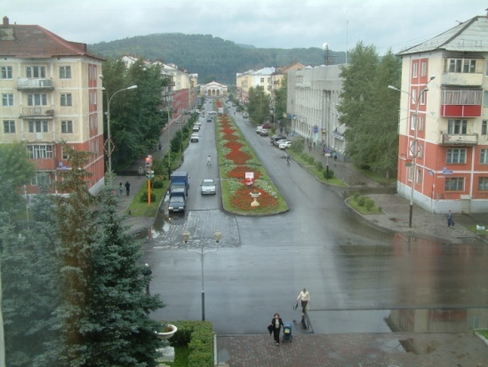
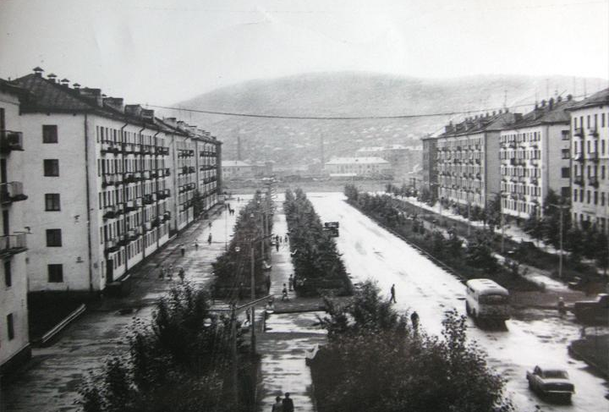
Назовите места нашего города, которые вы видите на фото
Пр.Коммунистический, д.№21
Памятник воинам, погибшим в Великую Отечественную войну
Ул. Вокзальная
Пр.Коммунистичекий, в центре будет построен ДК «Распадский»
Площадь Согласия
Ул. Чехова

